Slide 1
РАЗВИВАЮЩАЯ ПРЕДМЕТНО-ПРОСТРАНСТВЕННАЯ СРЕДА «РЕЧЕВОЕ РАЗВИТИЕ» (старшая разновозрастная группа) СП ГБОУ СОШ пос. Прибой - детский сад «Зоренька»
структурное подразделение государственного бюджетного общеобразовательного учреждения Самарской области средней общеобразовательной школы пос. Прибой
муниципального района Безенчукский Самарской области – детский сад «Зоренька»

Slide 2
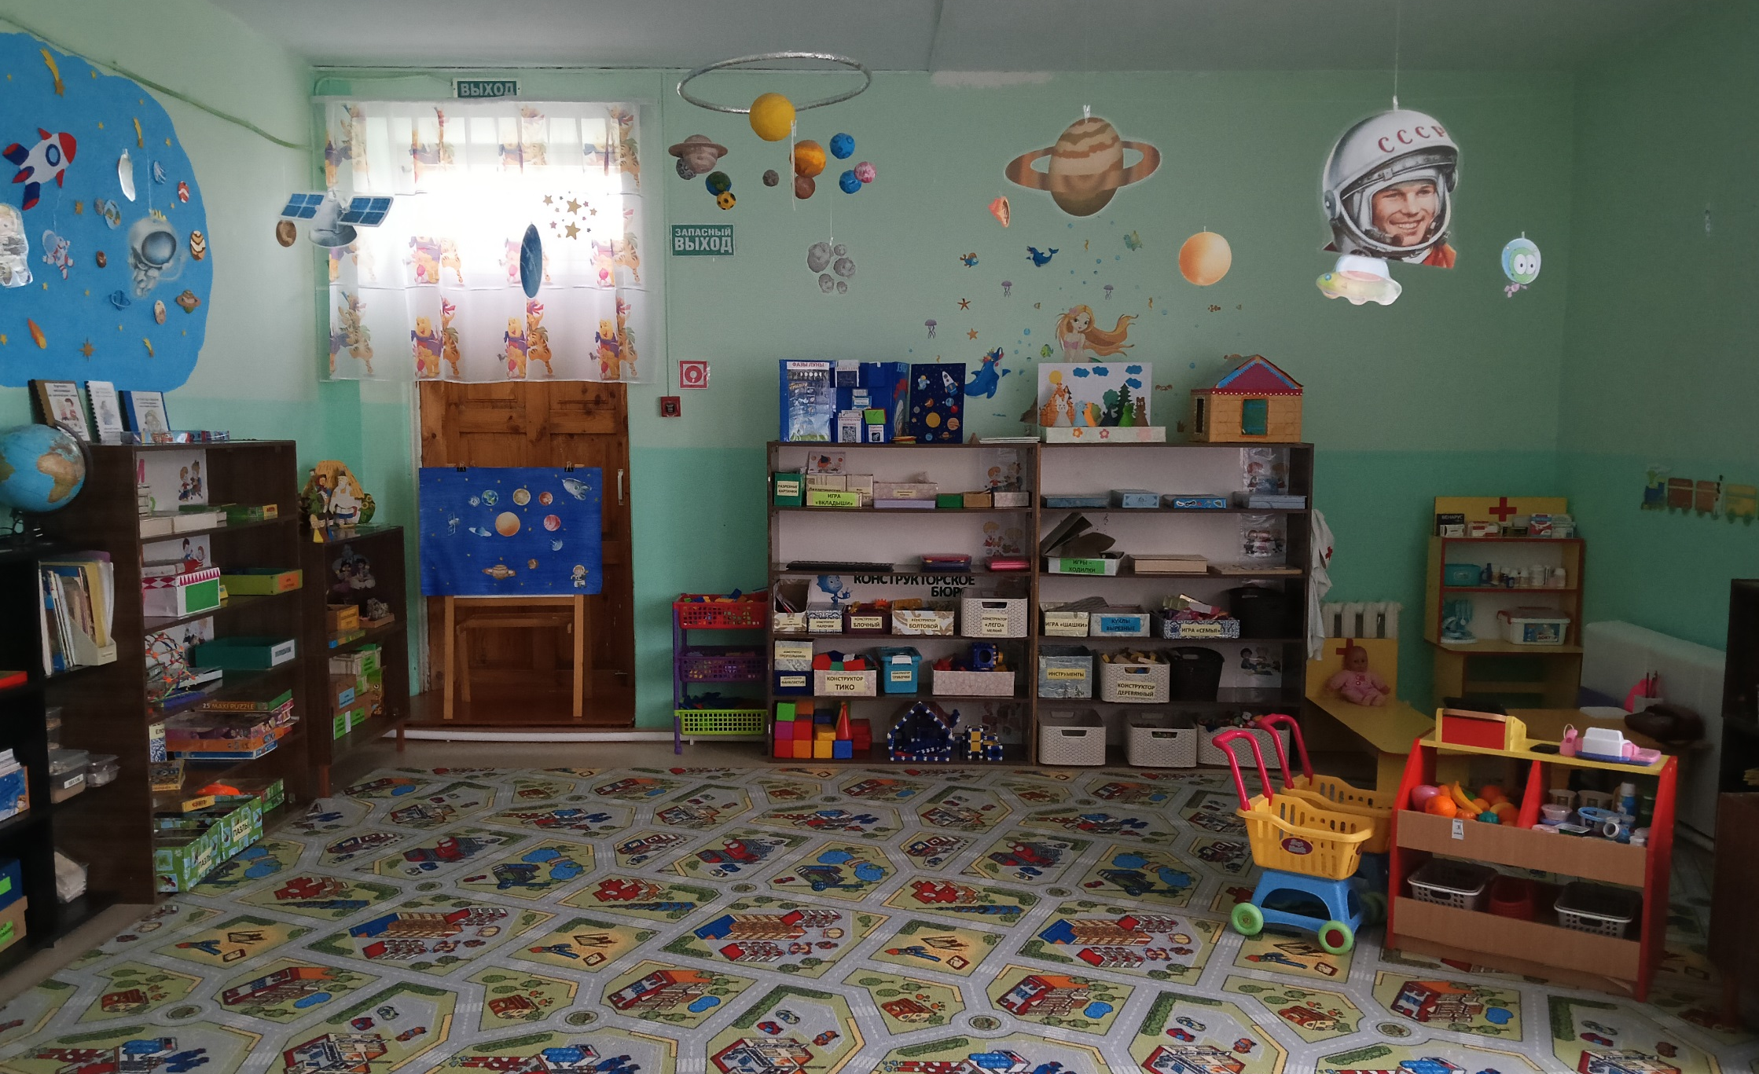

Slide 3
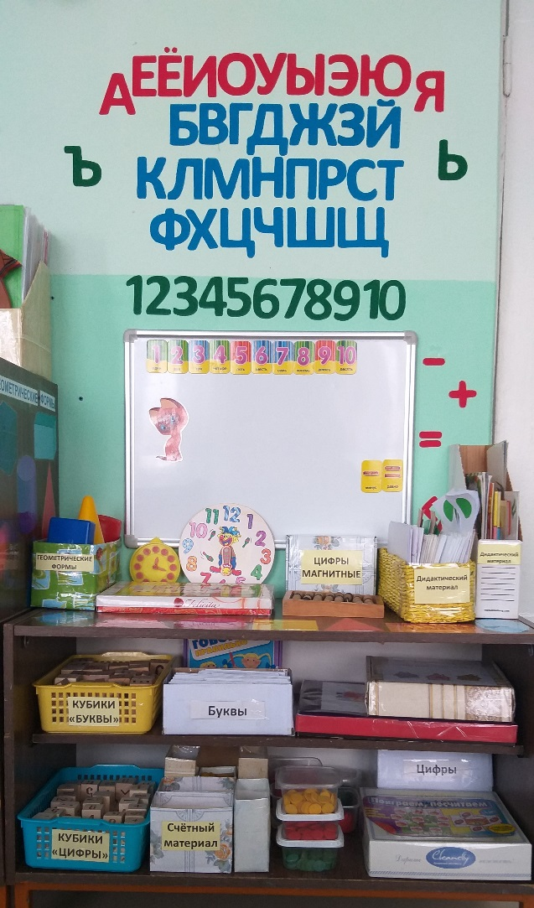
Центр «Речевого развития» Подготовка к обучению грамоте

Slide 4
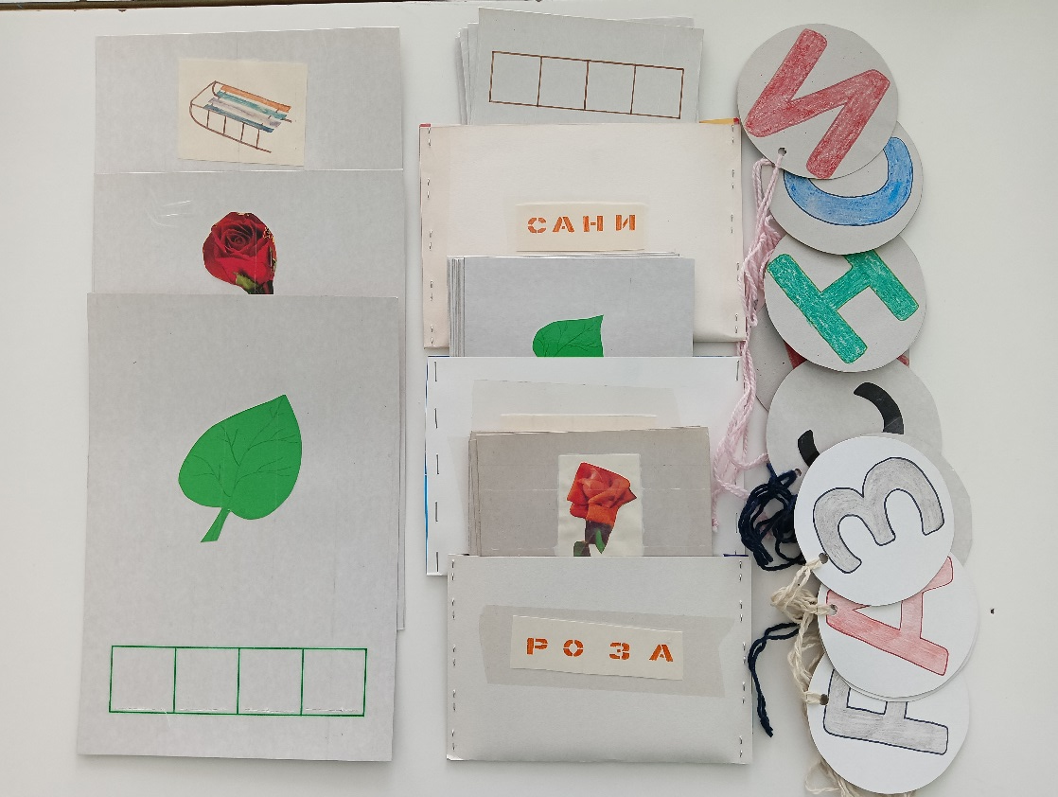
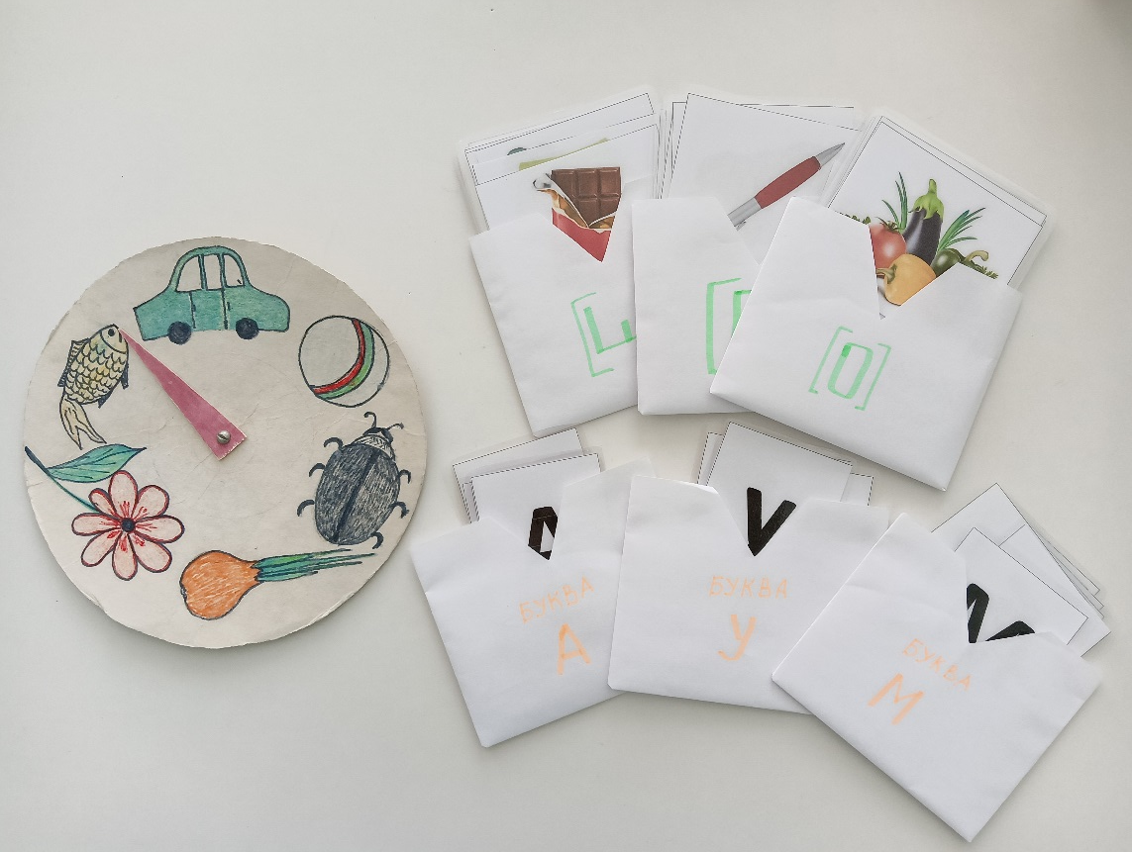
Дидактические игры и пособия

Slide 5
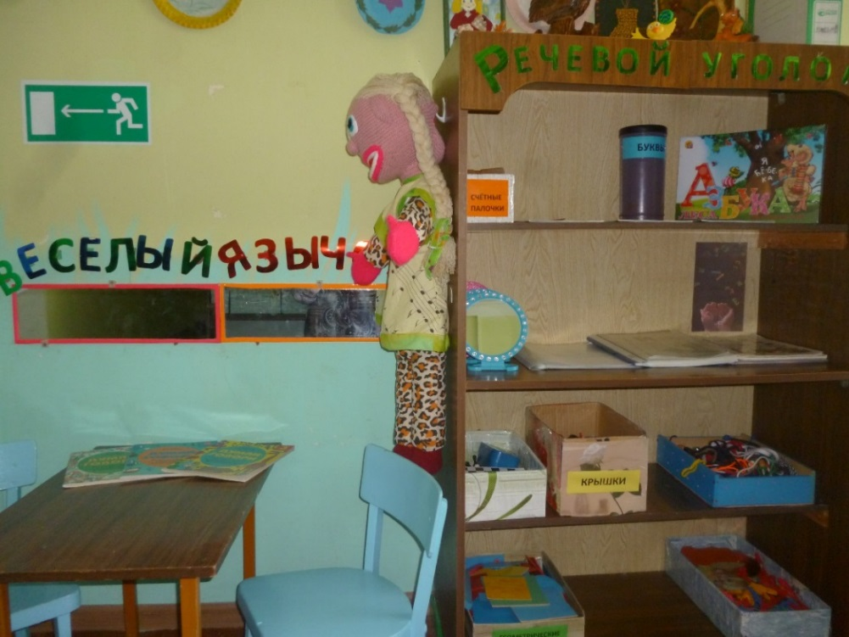
Речевой уголок для индивидуальной работы с детьми

Slide 6
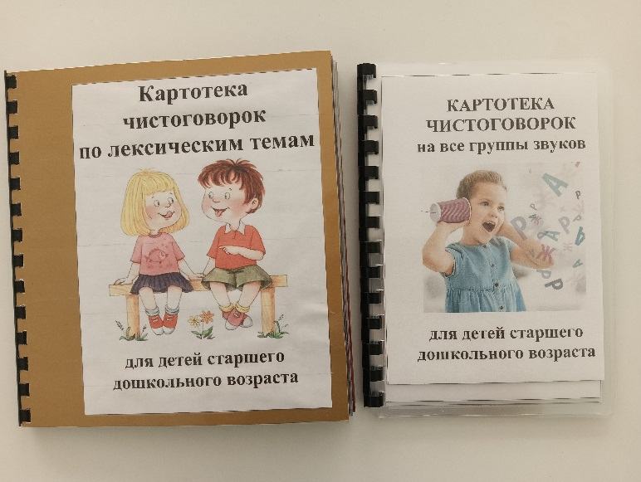
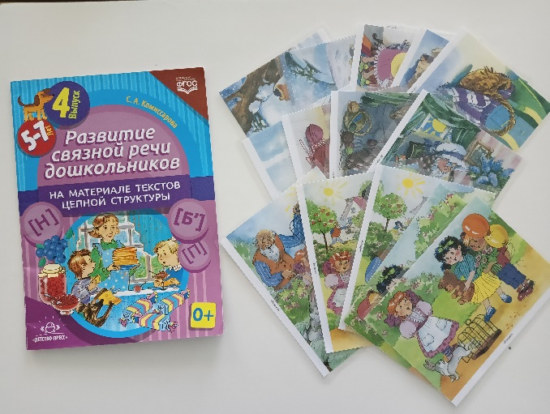
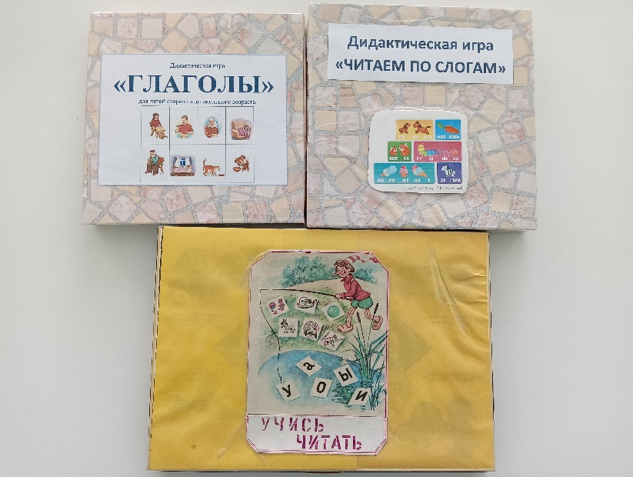
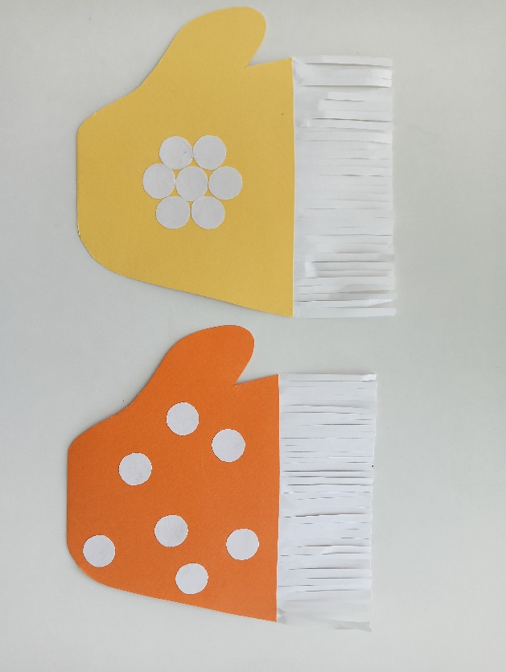
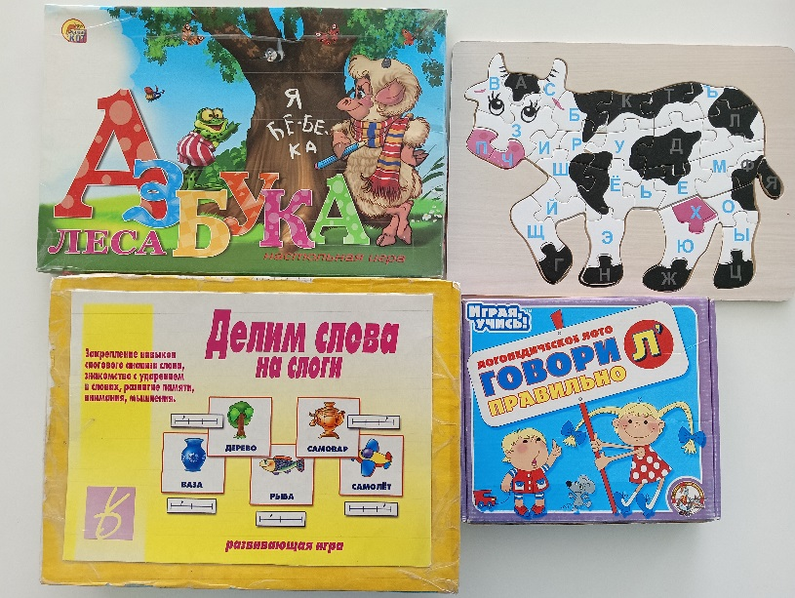
Дидактические игры и пособия

Slide 7
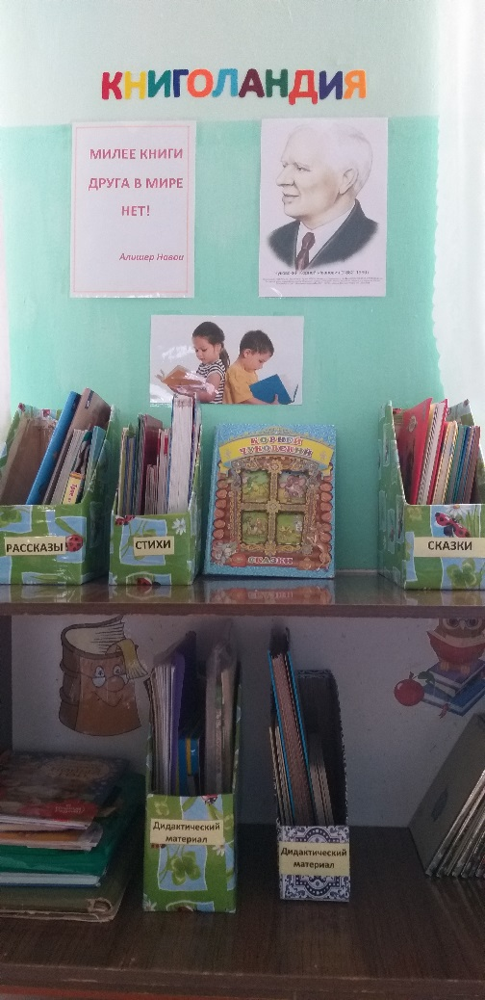
Уголок «Книголандия»

Slide 8
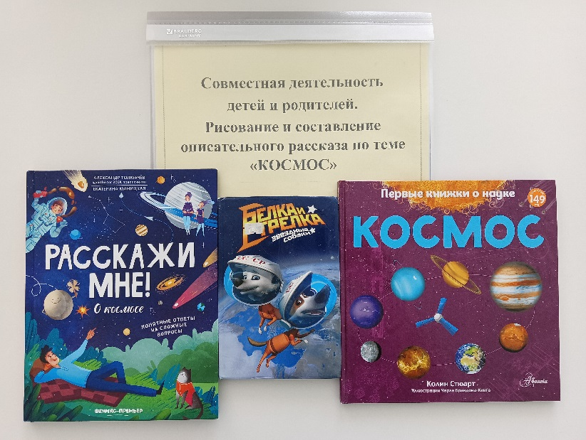
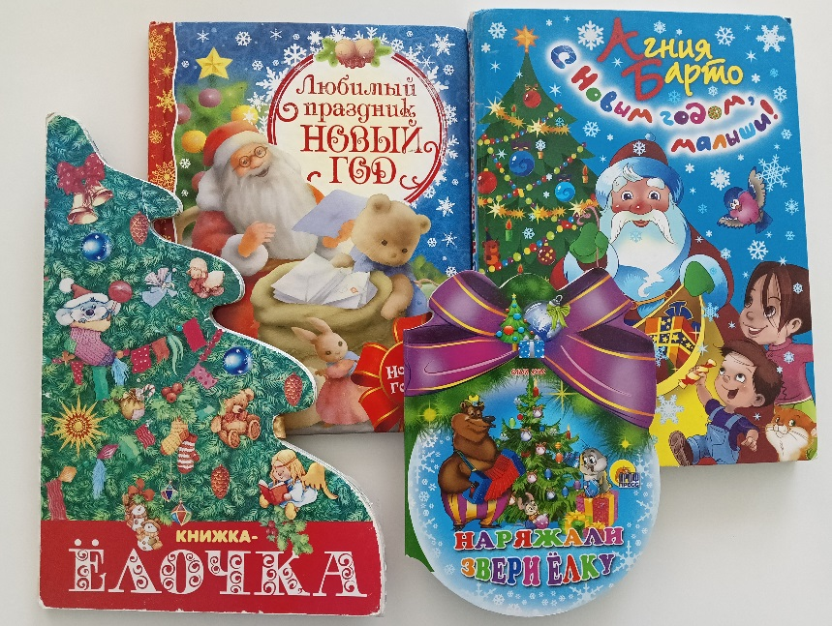
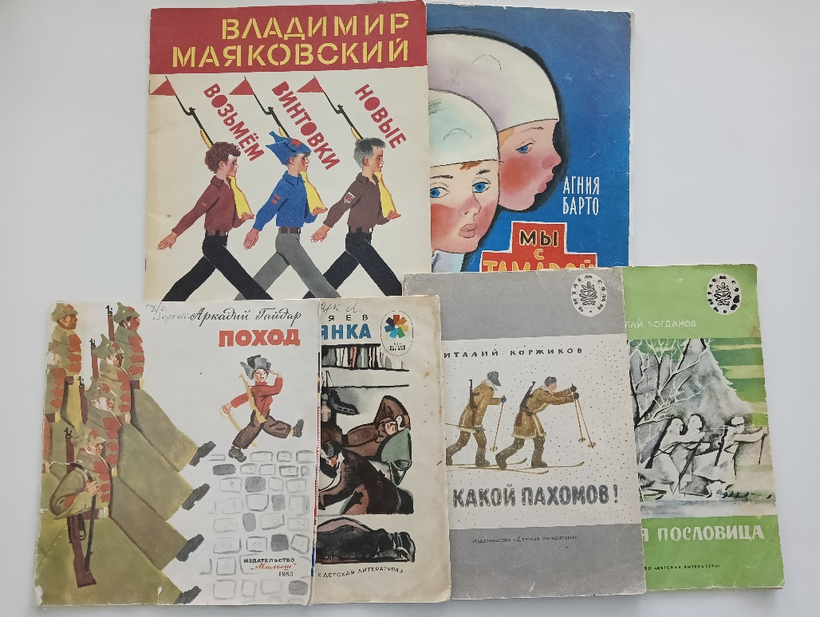
Тематические подборки литературы

Slide 9
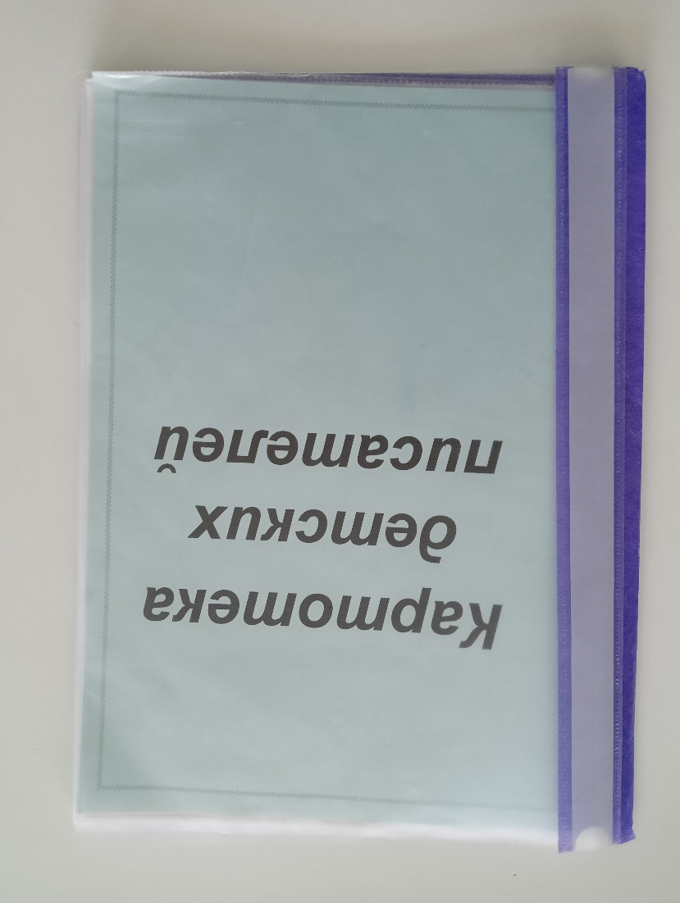
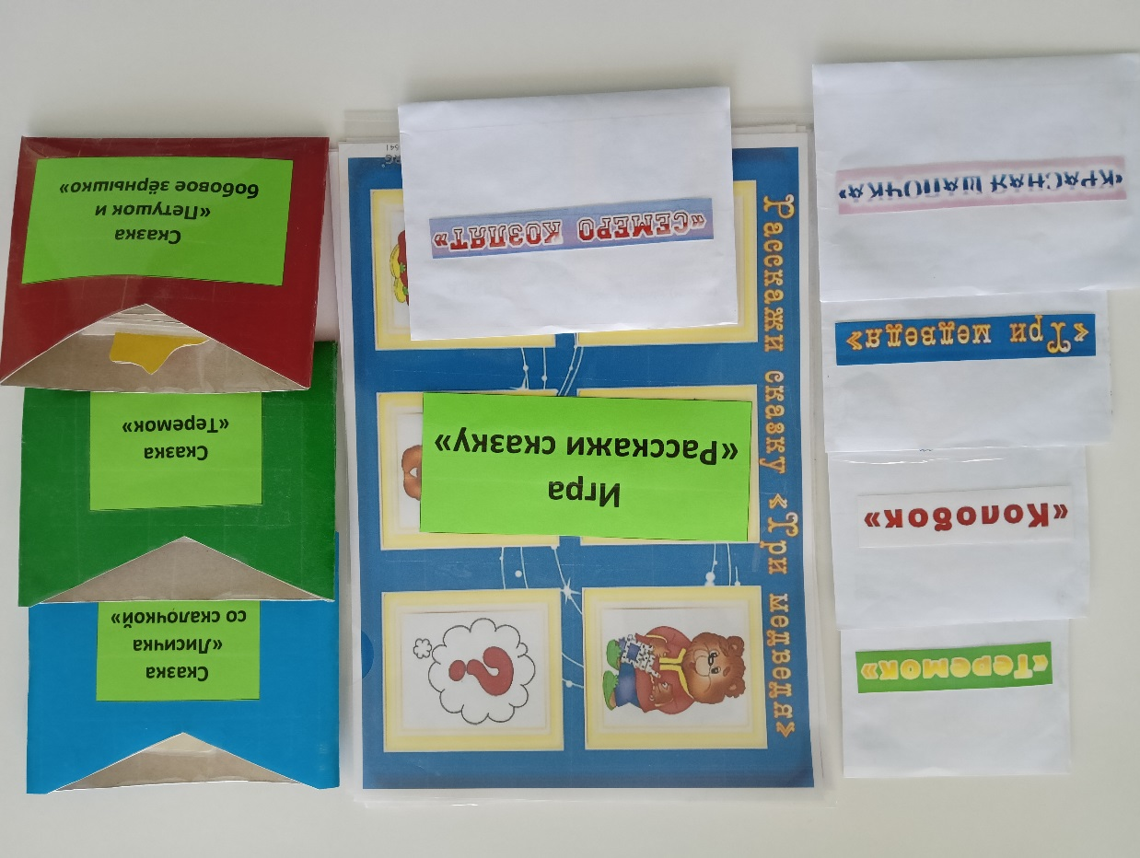
Дидактические игры и пособия

